Slide 1
OVERVIEW CASE 4 RPS
JOHANNES YULASON CHRISTYAN LUBIS
1810211032

Slide 2
Ny. Dystia 32 th (G3P1A1) datang ke klinik MCH dengan kehamilan 34 mgg KU : merasa tidak nyaman di perut sebelah kiri bagian atas
RPS
Ia mengatakan bahwa bayinya setiap waktu selalu bergerak
Sebelumnya ia belum pernah mengalaminya
Dia juga mengeluh adanya sedikit tegangan pada perut bagian bawah
Ketika dokter sedang bertanya kepada Mrs. Dystia, ia merasa beberapa kali kontraksi
Namun tidak disertai dengan pecahnya air ketuban, tidak ada perdarahan, dan discharge yang kental yang berasal dari vagina
Dia mengatakan bayinya masih bergerak – gerak sampai saat ini

Slide 3
Riwayat Obstetri
Mengetahui memiliki rahim lengkung dari pemeriksaan histerosalphynogram sebelum kehamilan pertama
Kehamilan pertama → keguguran spontan
Kehamilan kedua → operasi Caesar karena posisi bayi melintang sebelum lahir dengan berat 2000 gram
Putranya sehat dan sekarang berusia 3 tahun
Pasien beberapa minggu sebelumnya menjalani uji lab
Pemeriksaan fisik: DBN

Slide 4
Hipotesis
Braxton Hicks
Distosia
Malpresentasi
Malposisi

Slide 5
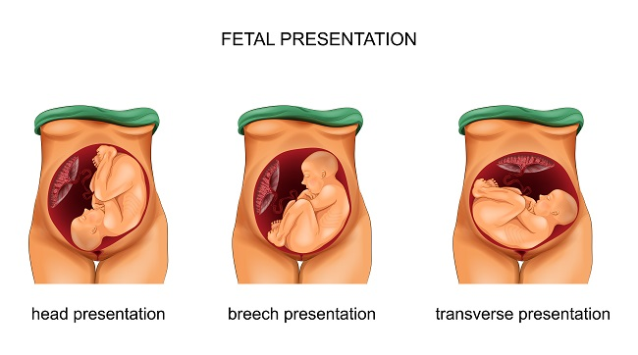

Slide 6
Pemeriksaan Obstetri
Fundus uterine 30 cm diatas symphysis
Leopold I : massa bulat keras menempati fundus uterus
Leopold II : bagian janin terkecil terdeteksi di dinding perut kiri, di sisi kanan terdeteksi massa Panjang rata dengan resistensi lebih tinggi
Leopold III : beberapa massa lunak teraba di atas symphysis dan belum masuk ke pintu atas panggul (PAP)
Leopold IV : konvergen
Kontraksi : setiap 10 menit, 20 detik setiap kontraksi, lemah
Auskultasi (Laennec stethoscope)
DJJ dapat terdengar mudah dan lebih jelas diatas umbilicus
DJJ 144-152x/mnt
Px Spekulum : tidak ada abnormalitas
Px vaginal :
Vulva/vagina : DBN
Dilatasi serviks : -
Px pelvis : normal

Slide 7
Pasien dirujuk ke klinik feto-maternal dan membawa hasil USG sbb:
Fetus tunggal, laki-laki, presentasi bokong, punggung di sebelah kanan. Pengukuran dengan usia kehamilan 34-35 minggu. Detak jantung normal, diperkirakan berat janin 2200 +_ 300 gram. Tidak ada kelainan bawaan yang terdeteksi
Plasenta terletak di anterior uterus tidak menutupi ostium uterus internal
Indeks cairan ketuban: 12 cm
Kesimpulan: G3P1A1, 34-35 minggu kehamilan, presentasi bokong, SC sebelumnya, partus prematurus imminens
Dokter meresepkan tokolisis oral dan obat untuk menginduksi kematangan paru-paru dan menjelaskan tanda – tanda yang darurat seperti kapan pasien harus kembali sebelum kunjungan tindak lanjut yang dijadwalkan

Slide 8
Ny. Dystia Kembali ke klinik MCH setelah 3 minggu kemudian
RPS
Pemeriksaan Fisik
Ia mengeluh bahwa telah mengalami kontraksi teratur selama 8 jam
Dia mengetahui bayinya bergerak
Tidak ada air ketuban yang pecah
Tanda vital: DBN

Slide 9
Pemeriksaan Obstetri
Fundus uterine 32 cm diatas symphysis
Leopold I : massa bulat keras menempati fundus uterus
Leopold II : bagian janin terkecil terdeteksi di dinding perut kiri, di sisi kanan terdeteksi massa Panjang rata dengan resistensi lebih tinggi
Leopold III : beberapa massa lunak teraba di atas symphysis dan sudah masuk ke pintu atas panggul (PAP)
Leopold IV : divergen
Perkiraan berat janin 2700 gram
Kontraksi : setiap 3 menit, selama 50 detik, kuat
DJJ : 152 – 160x/mnt
Pemeriksaaan vagina:
Vulva/vagina : tidak ada abnormalitas
Portio : posisi aksial, lunak, effacement75%
Dilatasi cervix : 9-10 cm
Membran amnion : intak
Presenting part : bokong, sacrum di bagian kanan, station +2, kaki tidak teraba
Cardiotocography : janin dalam keadaan baik
Satu jam kemudian dilatasi penuh tercapai dan bokong bayi menonjol di perineum. Ibu dituntun untuk mengejan. Tidak ada kesulitan saat melahirkan bahu. Seorang bayi laki laki lahir dengan berat 2750 gram dan panjang 50 cm

Slide 10
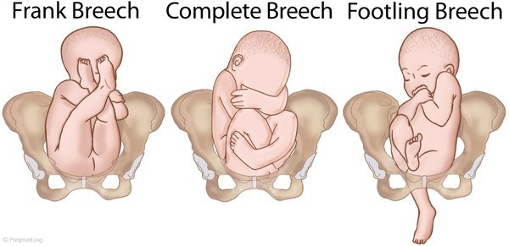
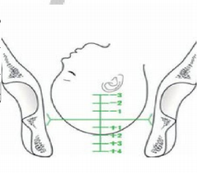

Slide 11
2 minggu kemudian Ny. Dystia Kembali dengan KU payudara sakit dan putingnya retak
RPS
Pemeriksaan Fisik
Dia merasa bahwa setiap kali dia menyusui bayinya dia merasa kram perut
Dia berpikir susu sepertinya belum terbentuk
Konjunctiva : tidak anemik
Jantung dan paru: DBN
Payudara: bengkak, lymphedema(+) dengan puting pecah. Tidak ada tanda tanda puting terbalik atau eritema. Beberapa tetes cairan kekuningan diperoleh selama pemerasan susu.

Slide 12
Pemeriksaan Obstetri
Fundus uterine teraba 2 jari diatas symphysis, nyeri tekan (-)
Inspeksi: vulva normal
Pemeriksaan speculum: vulva dan vagina DBN, fluksus (-), lokia alba
Vaginal toucher:
Serviks normal
Portio lembut
Rahim sama dengan 14 mgg kehamilan
Nyeri Rahim (-)
Nyeri tekan gerak serviks (-)
Adneksa normal
USG: Rahim normal
Ekstremitas normal

Slide 13
Pemeriksaan Laboratorium
Hemoglobin : 11,5 gram %
Leukosit : 7.000/mm3
PCV : 22%
Jumlah trombosit : 180.000/mm3
Notes:
Hemoglobin → normal wanita 12-16
PCV → hematokrit (Pria dewasa: 40–54%. Wanita dewasa: 38–46%. Anak-anak: 30 – 40 %)

Slide 14
Diagnosis
P2A1 dengan puting pecah-pecah

